Slide 1
odoo 及 odooJS 使用介绍
email: odoowww@163.com
mobile: 13910133451
2019-5-8

Slide 2
odoo安装部署

Slide 3
odoo 安装部署
ubuntu 操作系统 / postgresql 数据库 / odoo 源代码
启动 odoo 服务
创建数据库 / admin用户 / 安装module / 配置模块

Slide 4
创建操作系统用户odoo
创建一个用户, 该用户运行odoo sudo adduser --system --home=/opt/odoo --group odoo
测试用户创建成功 sudo su - odoo -s /bin/bash
退出 exit

Slide 5
下载 odoo 源码
更新操作系统 sudo apt update sudo apt dist-upgrade
odoo 源码地址: http://nightly.odoo.com/
下载 odoo 源码到本地 wget http://nightly.odoo.com/12.0/nightly/src/odoo_12.0.latest.tar.gz

Slide 6
解压缩 odoo 源码
将下载好的 odoo 源码放在 odoo 用户的 根路径 sudo mv odoo_12.0.latest.tar.gz /opt/odoo/odoo_12.0.latest.tar.gz
切换用户身份: sudo su - odoo -s /bin/bash
解压缩 odoo 源码: tar xvf odoo_12.0.latest.tar.gz
复制 odoo 源码到 文件夹 server cp odoo-12.0.post20190510 server -r

Slide 7
准备启动文件
复制 odoo 启动文件到 server 文件夹下: cp ~/server/setup/odoo ~/server/odoo-bin
增加 odoo 启动文件的 执行权限 chmod +x ~/server/odoo-bin
用户 odoo 退出 exit

Slide 8
安装 python 依赖包
odoo 的 python 依赖包列表在文件中: /opt/odoo/server/requirements.txt
上一步记得退出 用户 odoo，以根用户身份安装 python 依赖包
安装 pip sudo apt install python3-pip
安装 odoo 需要的 python 依赖包 sudo pip3 install -r /opt/odoo/server/requirements.txt
安装过程中可能会报错，原因是所安装的依赖包缺少其他依赖包 根据提示，先安装缺少的其他依赖包，再安装上述 odoo 的 python 依赖包 sudo apt install libxml2-dev libxslt1-dev sudo apt install libldap2-dev libsasl2-dev

Slide 9
安装 PostgreSQL 数据库
官方指南 https://www.postgresql.org/download/linux/ubuntu/
执行以下命令安装 PostgreSQL sudo apt install postgresql
测试 数据安装成功 sudo su - postgres psql \q exit

Slide 10
在 PostgreSQL 中创建用户 odoo
该用户是 odoo 访问 数据库的 用户 sudo su - postgres -c "createuser -s odoo"
该用户无需设置密码，odoo服务即可访问PostgreSQL
调试时，需要用数据库工具访问PostgreSQL，所以设置密码 sudo su - postgres psql ALTER USER odoo WITH PASSWORD 'odoo12'; \q exit

Slide 11
修改 PostgreSQL 配置文件
调试时，使用数据库工具访问PostgreSQL，需要更改配置文件
修改文件 sudo nano /etc/postgresql/10/main/pg_hba.conf 的 92行，为以下内容： host all all 0.0.0.0/0 md5
修改文件 sudo nano /etc/postgresql/10/main/postgresql.conf 的 59行，为以下内容： listen_addresses = '*' # what IP address(es) to listen on;
重启 PostgreSQL sudo /etc/init.d/postgresql restart

Slide 12
测试 odoo 服务
切换用户，并运行 odoo sudo su - odoo -s /bin/bash server/odoo-bin -s
在浏览器中访问 odoo http://odoo-server-ip:8069
用 ctrl + C 退出 odoo 服务 此时 odoo 服务自动创建一个文件默认的配置文件 /opt/odoo/.odoorc

Slide 13
配置 odoo 服务
创建 配置文件 sudo mkdir /etc/odoo sudo cp -a /opt/odoo/.odoorc /etc/odoo/odoo.conf
编辑配置文件，增加运行日志文件 sudo nano /etc/odoo/odoo.conf 行 33-34 logfile = /var/log/odoo/odoo.log logrotate = True
创建运行日志文件的文件夹 sudo mkdir /var/log/odoo sudo chown odoo:root /var/log/odoo

Slide 14
自动运行 odoo 服务
下载下面的文件 wget https://gitee.com/odoowww/docs/raw/master/odoo/install/odoo-server
复制该文件到相关路径，并增加执行权限 sudo cp ~/odoo-server /etc/init.d/odoo-server sudo chmod +x /etc/init.d/odoo-server
启动 odoo 服务 sudo /etc/init.d/odoo-server start
停止 odoo 服务 sudo /etc/init.d/odoo-server stop
重启 odoo 服务 sudo /etc/init.d/odoo-server restart

Slide 15
odoo 第三方模块安装

Slide 16
第三方扩展模块安装方法
odoo 的模块路径: /opt/odoo/server/odoo/addons
下载需要安装的第三方扩展模块，通常是 zip 文件
解压缩到上述的 odoo 模块路径
重启 odoo 服务，创建数据库， 或者登录已创建数据库，激活开发者模式后，刷新本地模块列表。
登录后，在应用中查找该模块，安装即可

Slide 17
JsonRPC 接口模块
这是 web 接口，必须安装
下载地址 https://gitee.com/odoowww/docs/raw/master/odoo/install/src/ow_json.zip
解压缩到 /opt/odoo/addons/ow_json
打开并编辑文件： /etc/odoo/odoo.conf 行 43 修改为：server_wide_modules = base,web,ow_json
重启 odoo 服务 sudo /etc/init.d/odoo-server restart

Slide 18
财务模块
下载地址 https://gitee.com/odoowww/docs/raw/master/odoo/install/src/om_account_accountant.zip
解压缩到 /opt/odoo/addons/ 包含4个模块 accounting_pdf_reports om_account_accountant om_account_asset om_account_budget
重启 odoo 服务，登录已创建数据库，激活开发者模式后，刷新本地模块列表
查找 om_account_accountant 并安装

Slide 19
科目表及报表模块
下载 https://gitee.com/odoowww/docs/raw/master/odoo/install/src/ow_account.zip https://gitee.com/odoowww/docs/raw/master/odoo/install/src/l10n_cn_smb_2019.zip https://gitee.com/odoowww/docs/raw/master/odoo/install/src/ow_account_balance.zip
解压缩后，包含模块： ow_account l10n_cn_smb_2019 ow_account_balance
重启 odoo 服务，登录已创建数据库，激活开发者模式后，刷新本地模块列表
查找 ow_account, l10n_cn_smb_2019 及 ow_account_balance 并安装

Slide 20
odoo 基本配置

Slide 21
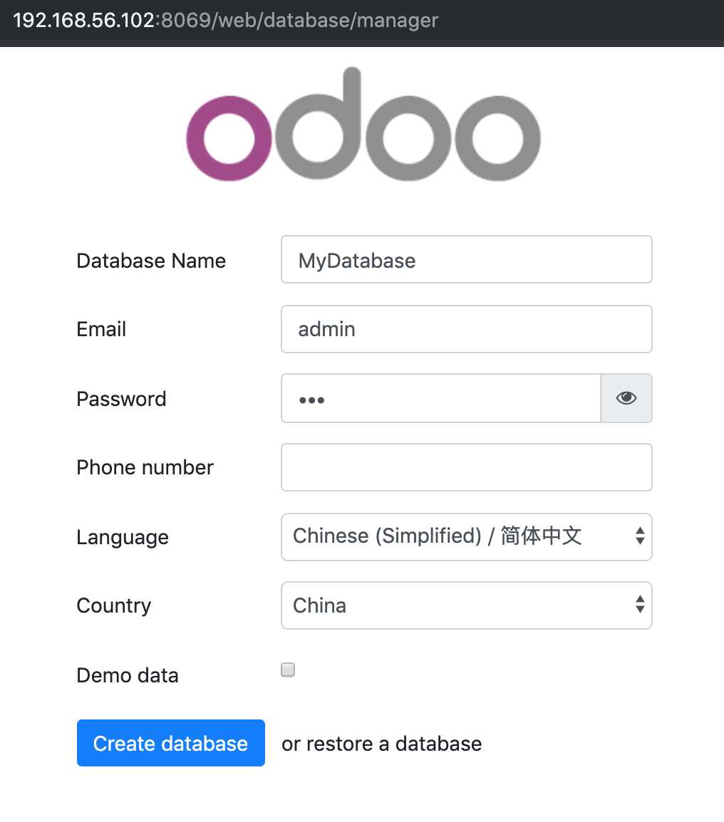
创建数据库
地址: /web/database/manager
数据库名, 管理员用户名, 密码
语言选择中文，国家选中国
不要勾选 Demo data

Slide 22
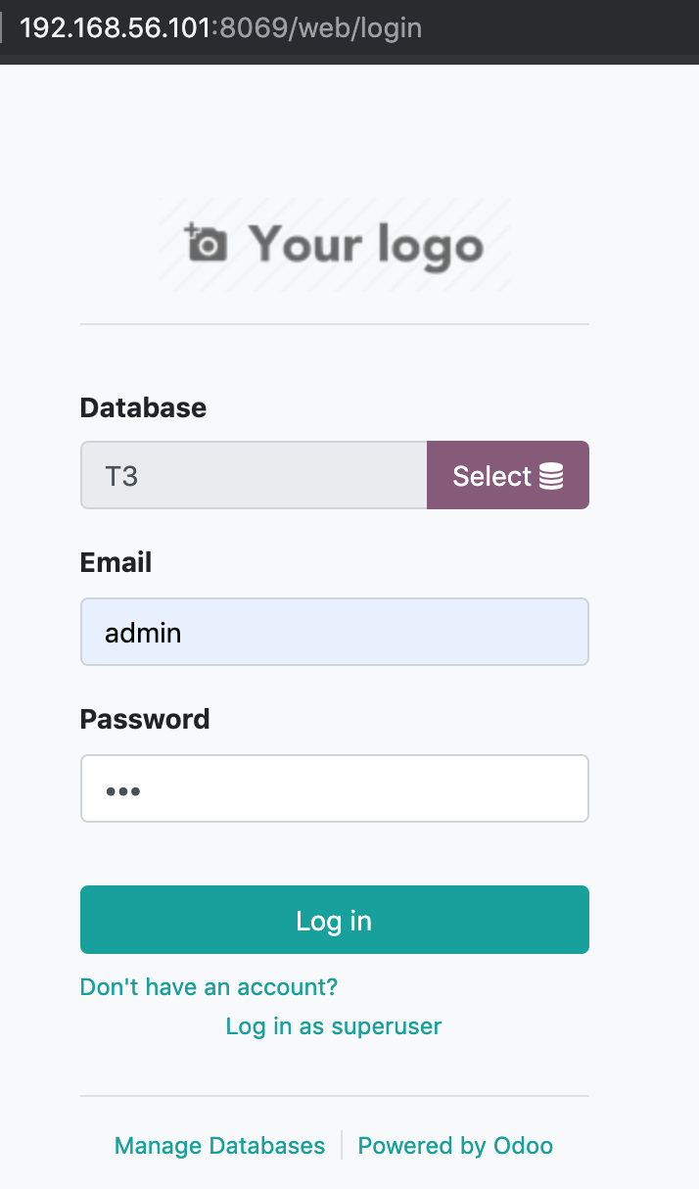
用管理员账号登录
地址: /web/login
用管理员账号登录

Slide 23
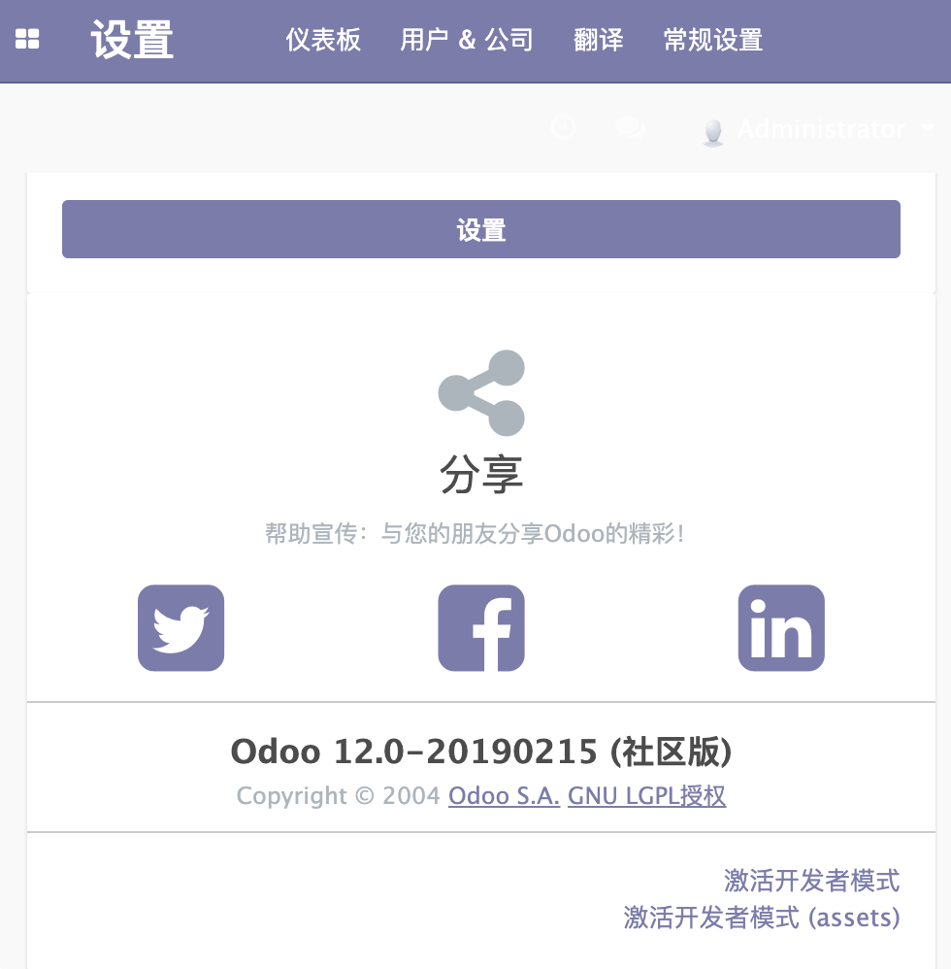
激活开发者模式
选择菜单：参数设置—仪表盘
激活开发者模式

Slide 24
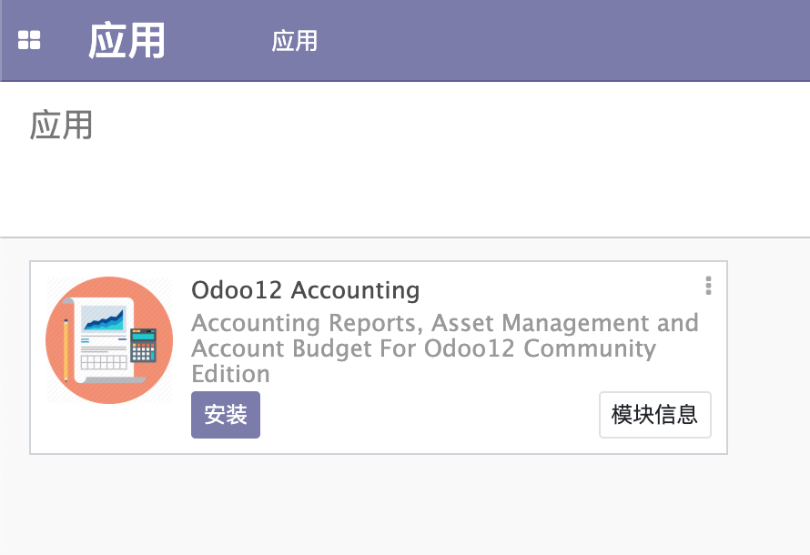
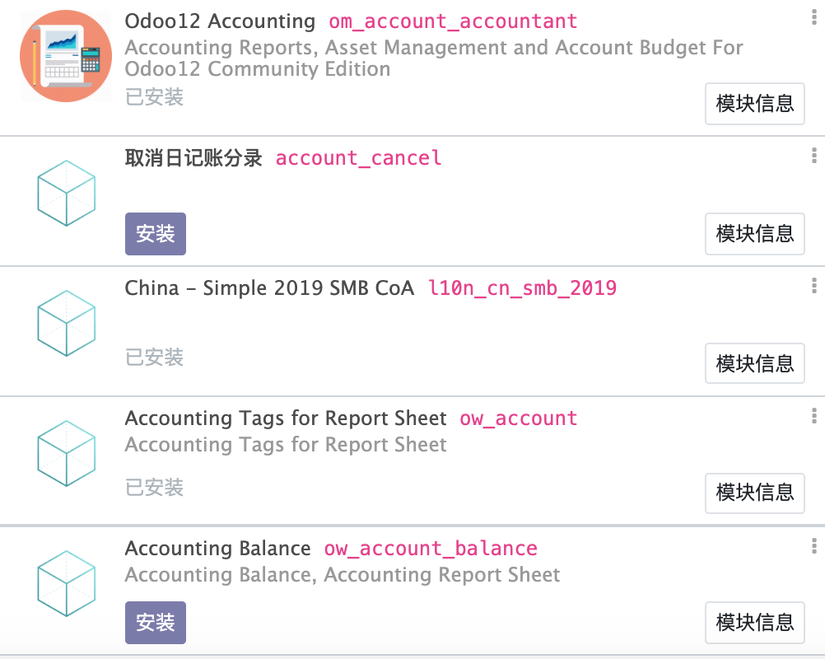
安装财务模块
选择菜单：应用
搜索模块并安装: om_account_accountant
搜索模块并安装： ow_account l10n_cn_smb_2019 ow_account_balance account_cancel

Slide 25
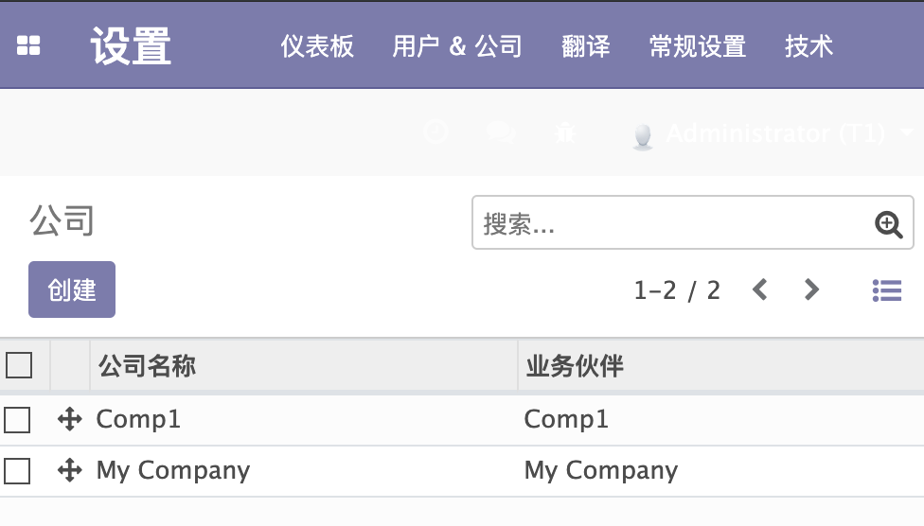
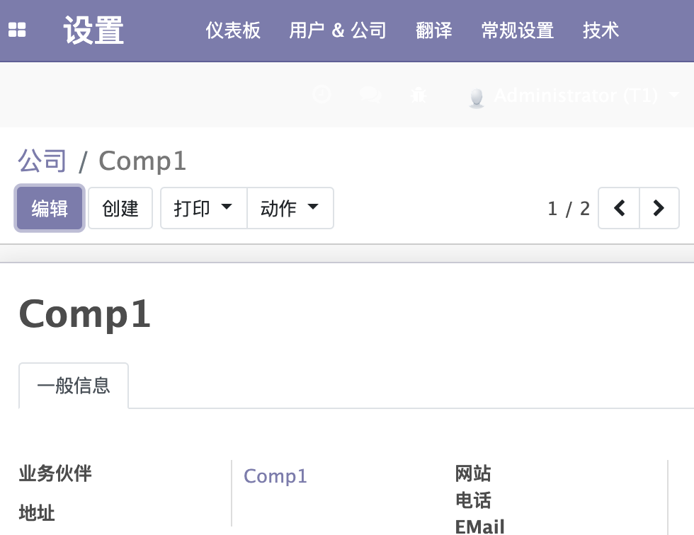
创建新公司
选择菜单：设置-用户&公司-公司
创建新公司

Slide 26
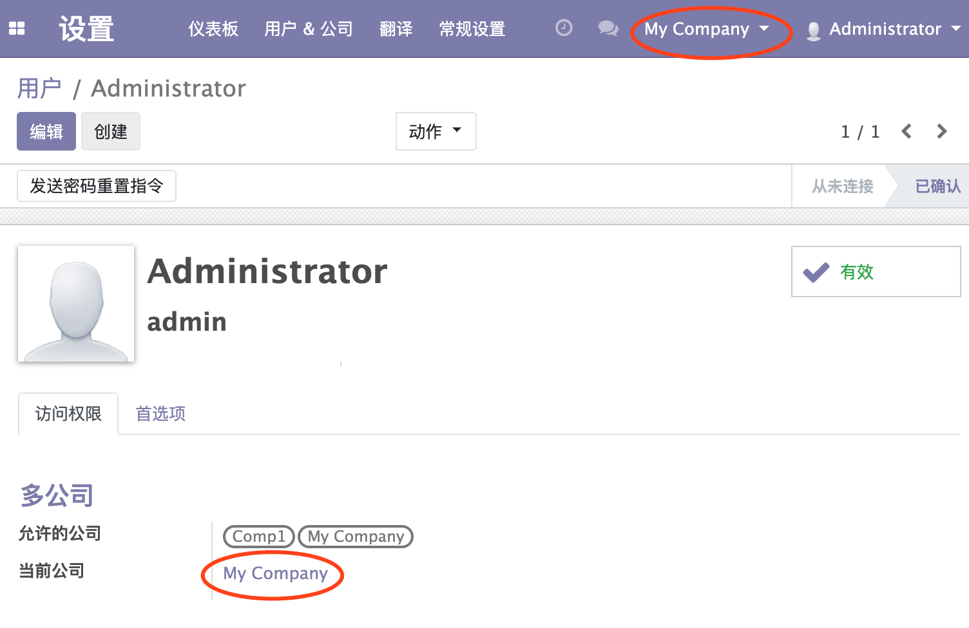
切换到新公司
选择菜单：设置-用户&公司-用户
选择自己
切换自己的公司为新公司
或者在菜单条右上角切换为新公司

Slide 27
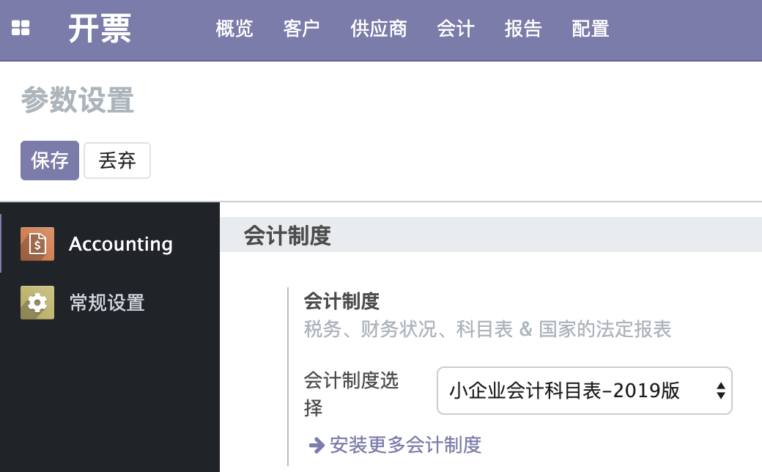
配置会计科目表
选择菜单：开票—配置—设置
在配置项“会计制度”中 选择“小企业会计科目表-2019版”

Slide 28
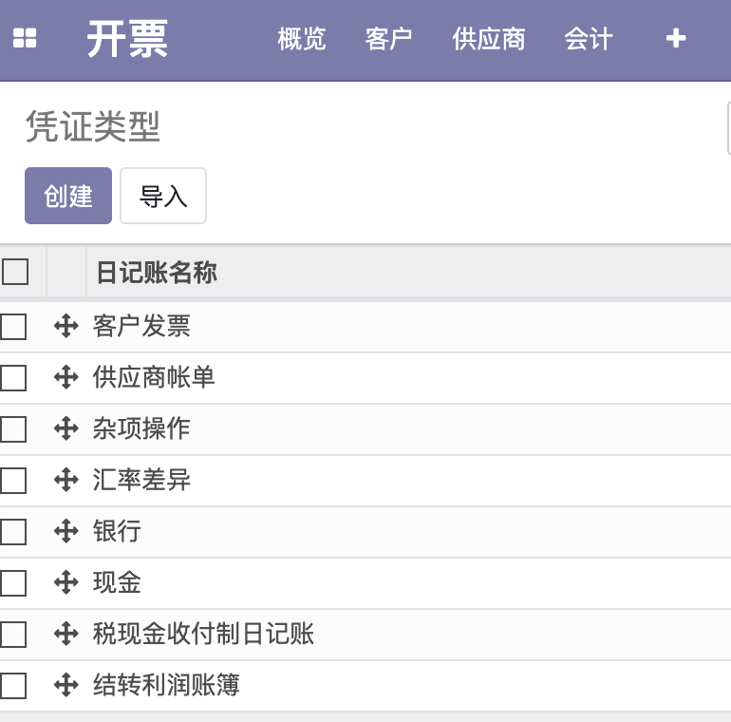
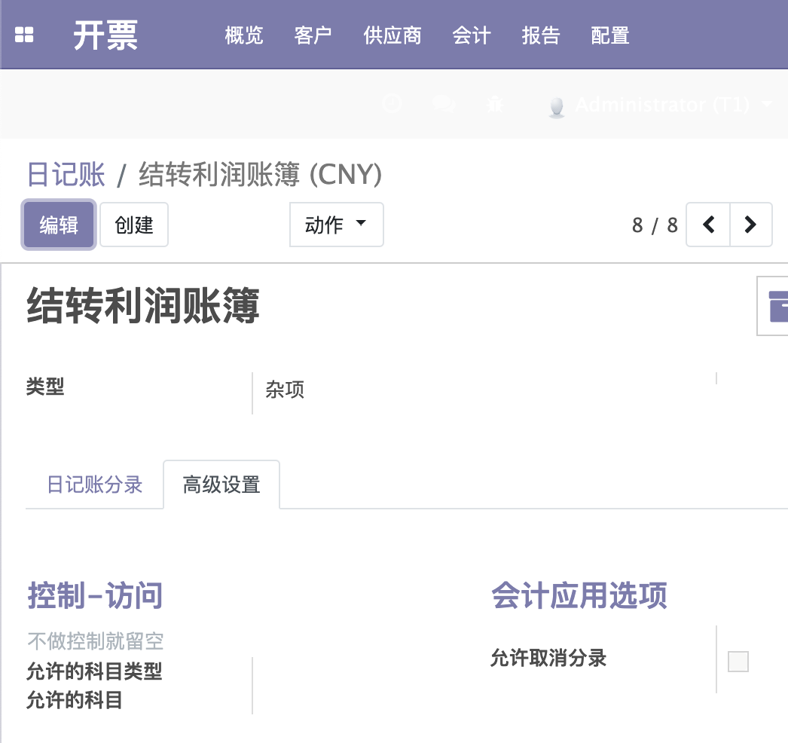
允许取消分录
选择菜单：开票—配置—凭证类型
打开任意一个凭证类型 勾选“允许取消分录”
依次修改其他凭证类型

Slide 29
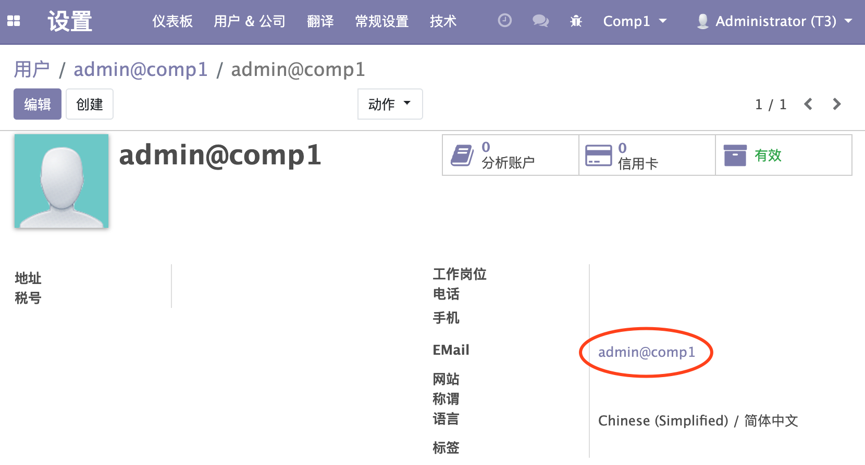
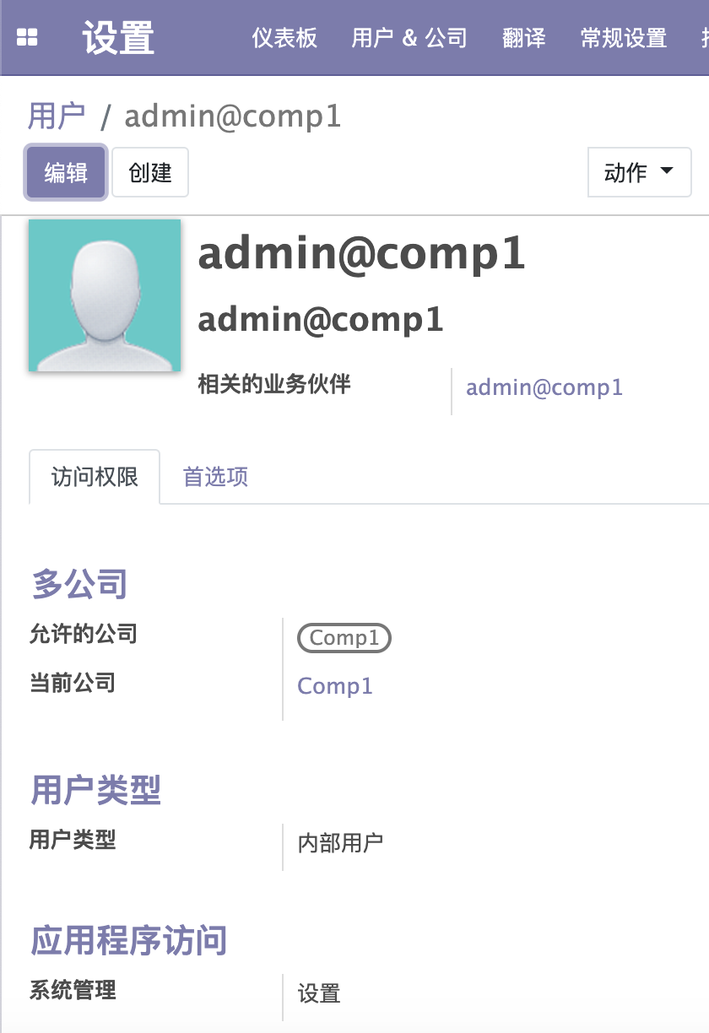
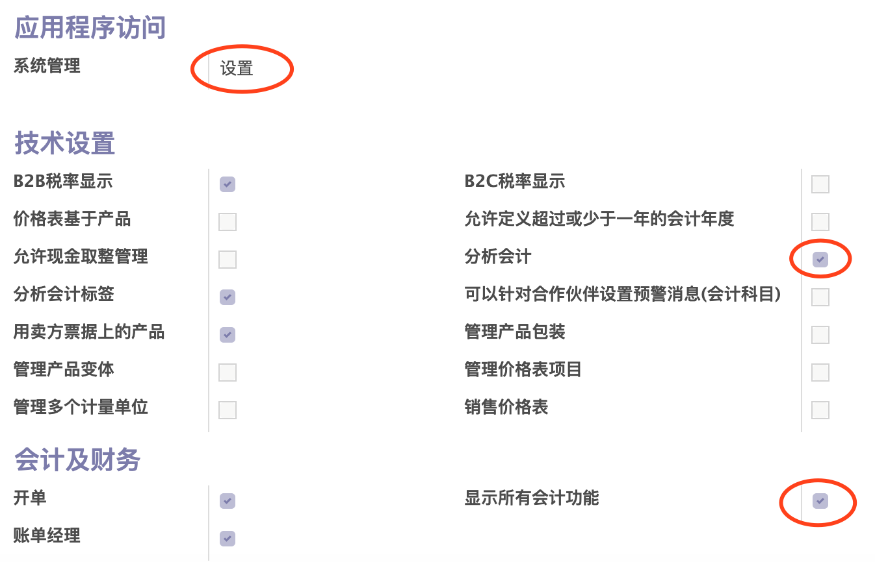
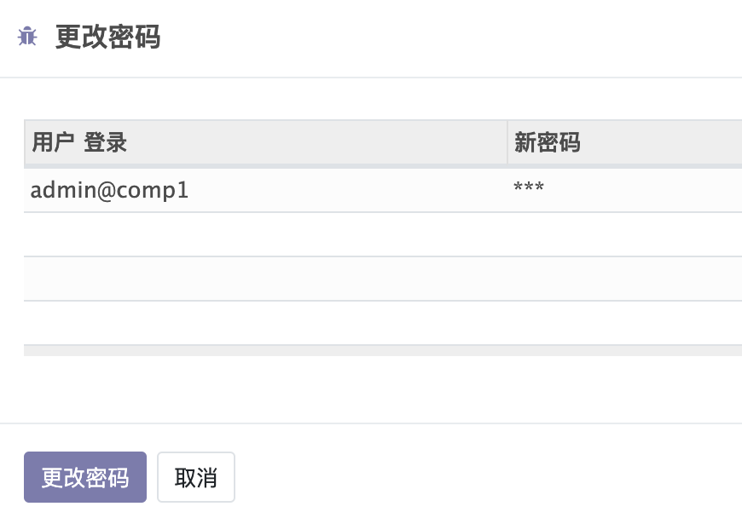
创建新公司的管理员用户
选择菜单：设置-用户&公司-用户
创建新公司的管理员用户 系统管理权限分配为“设置” 勾选“分析会计” 勾选“显示所有会计功能”
点开相关的业务伙伴 设置邮箱
点击“动作—更改密码” 设置新用户的密码

Slide 30
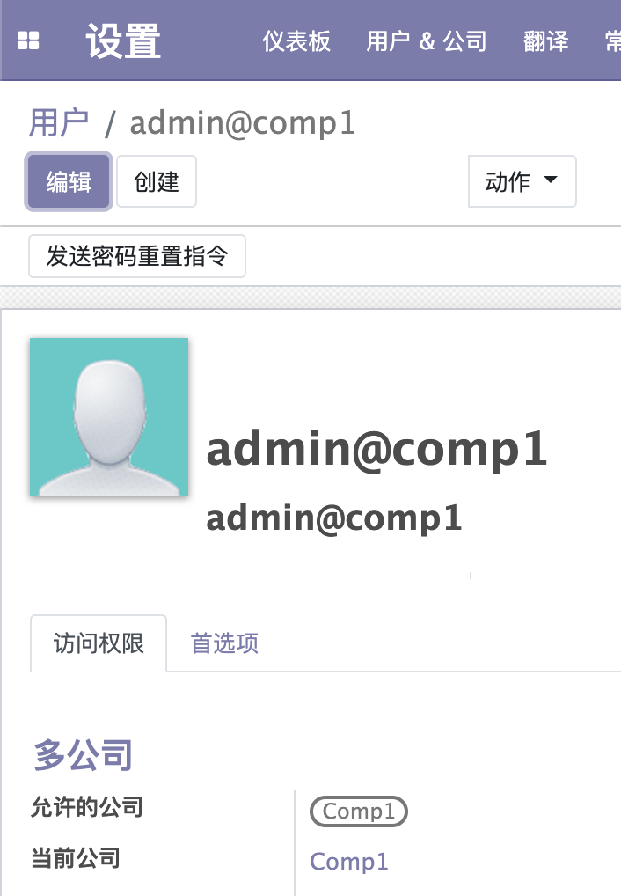
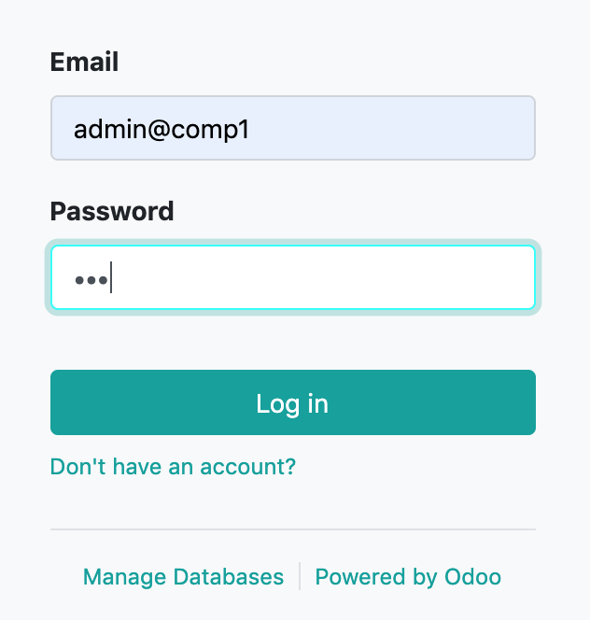
使用新用户登录
使用新用户登录
选择菜单：设置-用户&公司-用户
查看自己

Slide 31
odoo 架构

Slide 32
odoo 的基本组成
odoo 是个服务平台
以 Postgresql 作为数据库
对外以 JsonRPC 提供接口
odoo 内部的核心概念是 model

Slide 33
使用 odoo 的正确思路
忘记数据库，我们使用的是 odoo 服务，不是数据库服务
忘记web服务，我们仅仅使用 JsonRPC ，访问 odoo 的 model
充分掌握 odoo 的 model 概念，逐步了解 odoo 已有的 model

Slide 34
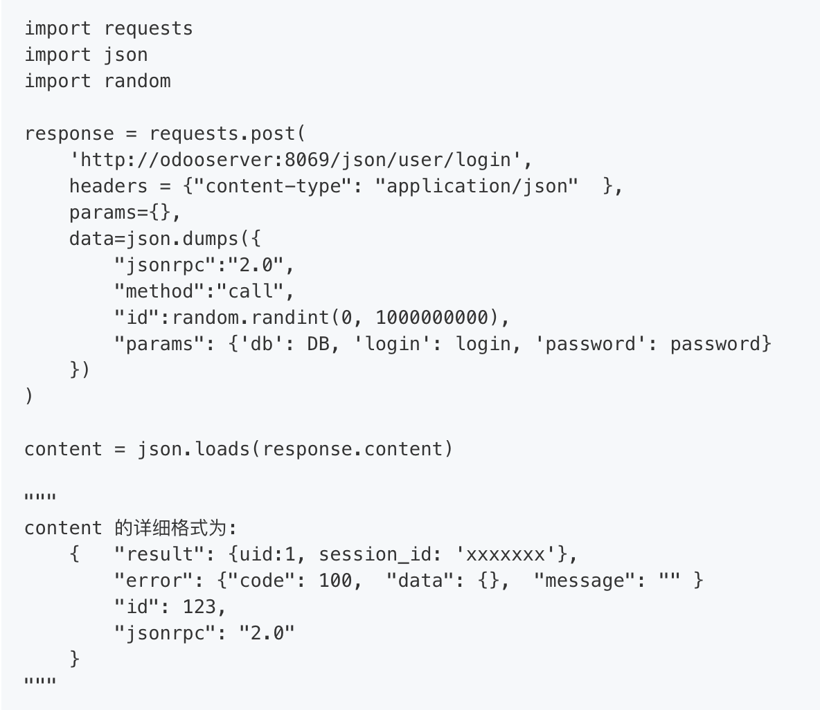
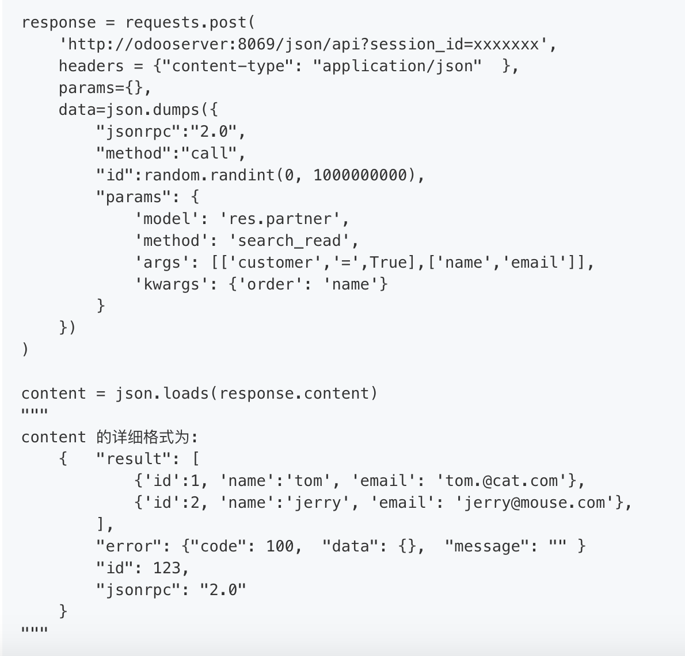
odoo 中的 JsonRPC

Slide 35
odoo 中的 JsonRPC
model: odoo 中的 model
method: model 的方法
args, kwargs: method 的参数
result: 返回结果.
name, email: model 的 fields

Slide 36
odoo 的 model
model 是一个对象
model 中包含 0, 1, 或 n 条数据记录
获取一个 model: partnerModel = odoo.env[‘res.partner’]
根据 ids 刷新数据: partners = partnerModel.browse([1,2,3,4,5,6,7])
根据 id 刷新数据: partner = partnerModel.browse([1])

Slide 37
odoo model 的属性
当模型中只有一条记录时，可以访问模型中该记录的属性
partner = partnerModel.browse([1])
partner.name 访问 name 属性 partner.email 访问 email 属性 partner.id 访问 id 属性 partner.ids 访问 ids 属性

Slide 38
odoo model 包含多条记录
当模型中有多条记录时
partners = partnerModel.browse([1,2,3,4,5,6,7])
partners.ids 访问 ids 属性
for partner in partners: print( partner.name)

Slide 39
odoo model 的方法
模型中有多个方法可以使用
partnerModel = odoo.env[‘res.partner’]
partnerModel.create({‘name’: ’tom’, ‘email’: ‘tom@cat.com’}) partnerModel.browse([1,2,3,4,5,6]) partnerModel.search([(‘name’,’like’,’%odoo%’),(‘customer’,’=’,True)])

Slide 40
odoo model 的记录方法
partnerModel = odoo.env[‘res.partner’]
partner = partnerModel.browse([1])
以下是 对模型中记录的操作方法
partner.write({‘mobile’: 13901234567}) partner.unlink()

Slide 41
odoo model 的 fields
一个model 有多个 fields
字段的数据类型 Char / Text / Boolean / Date / Datetime / Integer / Float Selection Many2one / One2many / Many2many

Slide 42
odoo model 的 fields 续
常规字段：Char / Text / Boolean / Date / Datetime / Integer / Float
Selection：key - value 对.
Many2one 多对一。指向引用模型的单条记录。
One2many 一对多。指向引用模型的多条记录。 引用模型对本模型为 Many2one
Many2many 多对多。指向引用模型的多条记录。 两个模型之间，互为多对多。

Slide 43
所有 model 的 通用方法
所有 model 的通用方法 create / browse / search / search_read / read /write / unlink name_get / fields_get
特定 model 的自定义方法 move = odoo.env[‘account.move’].browse(1) move.post()

Slide 44
search 方法的 domain
domain = [!, (field, operator, value), (‘state’,’=’,’draft’), |, (‘amount’,’>’,10000) ]
env[‘res.partner’].search(domain)

Slide 45
model 的继承
同一个 model 的扩展。扩展字段，扩展函数，改写基础函数
根据一个已有的 model 定义一个新 model，复制所有的字段
根据一个已有的 model 扩展一个新 model，引用所有的字段

Slide 46
model 的实现方法
代码体现为 python 的 class。但是 model 不等同于 class
所有 model 全部继承自父类 model.Model
model.Model 中 实现基础的方法 create / write / search / unlink
具体的子类中定义fields 和 特定的方法，以及扩展基础方法

Slide 47
odoo 中的常见 model
res.partner / res.user / res.company
account.account / account.move / account.invoice / account.payment
product.product / uom.uom
sale.order / sale.order.line / crm.team / crm.lead
hr.employee / hr.department / hr.contact / hr.salary.rule / hr.payslip
stock.move / stock.location / stock.warehouse / stock.picking

Slide 48
odoo 的 module
module 是 代码的集合
module 的 depends，指明该模块依赖哪些模块
module 中实现 model module 中定义 model 的 data，包括权限设置 module 中定义 view / menu / action

Slide 49
odooJS

Slide 50
odooJS
odooJS 不是 odoo
odooJS 是 js 代码
odooJS 封装了访问 odoo 的JsonRPC
odooJS 在前端代码中使用
odooJS 中定义了自己的 model, 与 odoo 的 model 逻辑结构一致

Slide 51
odooJS — 初始化
import ODOO form ‘odoojs-finance’;
const odoo = ODOO( host: ’http://odooserver:8069’, db: ’MyDatabaseName’, success: ({url,params,result}) =>{console.log(url,params,result) }, error: ({url,params,error}) =>{console.log(url,params,error) } );

Slide 52
odooJS 中的方法
await odoo.login({login, password});
const { uid, name, username, partner_id, company_id, server_version, web.base.url } = odoo.user
const partnerModel = odoo.env[‘res.partner’];
const [modelname, id ] = odoo.ref( ‘anyXmlId’);

Slide 53
odooJS 的 model
通过 odoo.env 获取 model const partnerModel = odoo.env[‘res.partner’];
一个 model 是一个 class
odoojs model 与 odoo model 逻辑结构一致，但是不完全雷同
model 的方法 分为 异步方法和同步方法
model 的方法 分为 模型方法和记录方法

Slide 54
odooJS model 的异步方法
const partnerModel = odoo.env[‘res.partner’];
异步方法，会发送网络请求
const partners = await partnerModel.search( [] ); const partners = await partnerModel.browse( [1,2,3] ); const partner = await partnerModel.create( { name, email } ); const partner = await partnerModel.write( id, { name, email } ); const booleanValue = await partnerModel.unlink( id ); const booleanValue = await partnerModel. toggle_active( id ); const partners = await partnerModel.call( ‘search_read’, [[],[‘name’]], {order: ‘name’} );

Slide 55
odooJS model 的同步方法
const partnerModel = odoo.env[‘res.partner’];
同步方法，不发送网络请求
const partners = partnerModel.view([1,2,3]); const anArray = partners.ids; const aInteger = partners.id; const aInteger = partners.length; const anObject = partners.look({m2oField:{}, o2mField:{} }); const anArray = partners.look2({m2oField:{}, o2mField:{} });

Slide 56
odooJS model 的模型方法和记录方法
const partnerModel = odoo.env[‘res.partner’]; const partner = await partnerModel.browse( [1,] );
模型方法 const partner = await partnerModel.write( id, { name, email } ); const booleanValue = await partnerModel.unlink( id ); const booleanValue = await partnerModel. toggle_active( id );
记录方法 const partner = await partner.write( { name, email } ); const booleanValue = await partner.unlink(); const booleanValue = await partner. toggle_active();

Slide 57
odooJS model 的其他属性和方法
const partnerModel = odoo.env[‘res.partner’];
const anArrayOfFieldsMetadata= partnerModel.fields; const [modelname, id ] = partnerModel.ref( ‘anyXmlId’); const productModel = partnerModel.env[‘product.product’];

Slide 58
各种方法中的 fields 参数
const moveModel = odoo.env[‘account.move’];
const partners = await moveModel.search( [], { journal_id:{}, line_ids:{} } );
一次网络请求, 同时返回子模型的数据 many2one, one2many, many2many
const anArrayOfObejct = partners.look2( { journal_id:{}, line_ids:{} } );
返回嵌套结构的数据

Slide 59
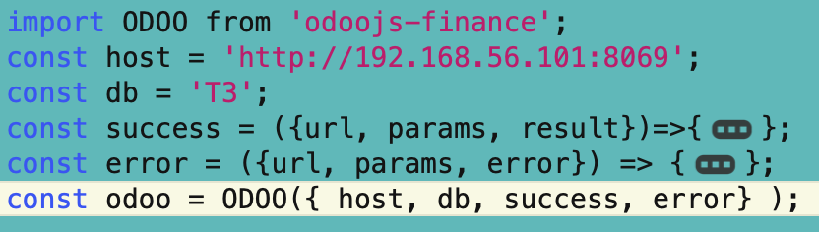
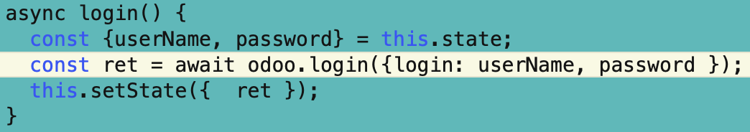
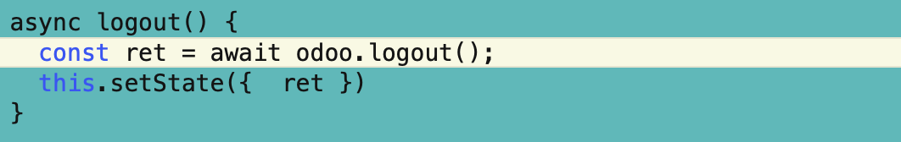
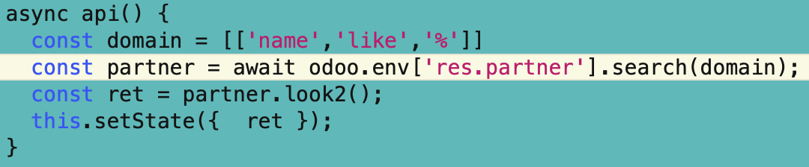
odooJS 对外接口示例
导入odoojs，初始化 服务器地址及端口，数据库名， 回调函数
登录方法，参数用户名及密码
登出方法
模型方法

Slide 60
odooJS-dva

Slide 61
odoojs-dva
odoojs-dva 是 odoojs 结合 dva 的实现
因在 odoojs-dva 在调用 odoojs 时，设置 return_with_error， 所有的 odoojs 的 model 函数 返回值的格式为： { code: 0, result: …, error }
初始化 odoojs-dva 与 初始化 odoojs 一样
odoojs-dva 比 odoojs 多了一个函数。dvamodel。 dvamodel 函数 用于创建 dva 的 model

Slide 62
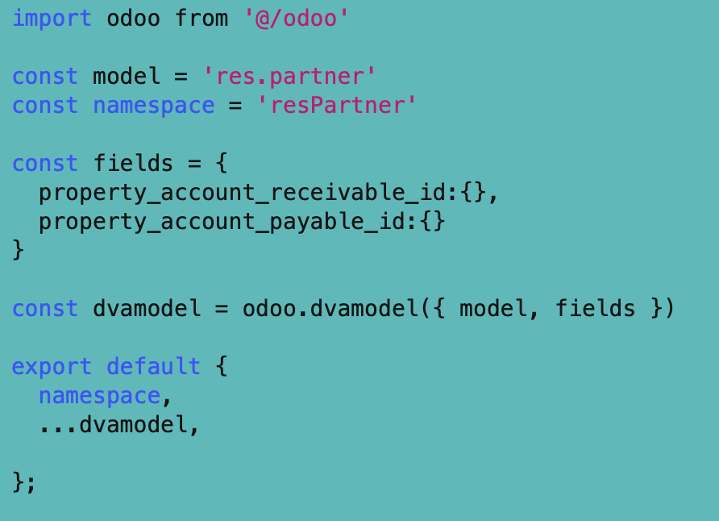
dvamodel 的使用
参数 model 是 模型名
参数 fields 定义了 模型读取数据时，需要嵌套读取的 关联模型
返回值是 dva 的 model

Slide 63
Thanks

